Slide 1

Библиотеки нашего города
АТЫМТАЕВА АЛИНА,
УЧЕНИЦА 4 «Е» КЛАССА
СОШ №29 г. ПАВЛОДАРА
РЕСПУБЛИКИ КАЗАХСТАН

Slide 2

Библиотека… какие ассоциации рождает это слово? Тишина читальных залов; мир любимых героев; скромные, погруженные в себя читатели; заинтересованный взгляд библиотекаря… К сожалению, для многих это из ряда фантастики. Но все-таки, что такое «библиотека»?

Slide 3
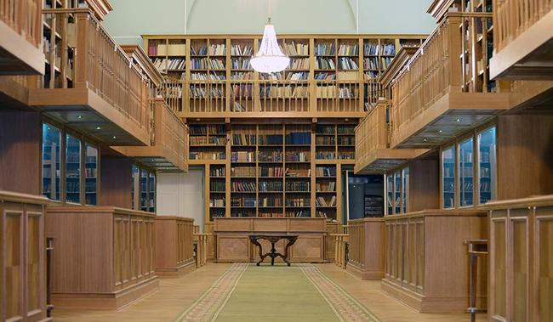
Библиотека —
учреждение, собирающее и хранящее произведения печати и письменности для общественного пользования, а также осуществляющее справочно-библиографическую работу.

Slide 4

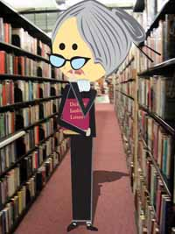

Без чего не может существовать библиотека
КНИГА
БИБЛИОТЕКАРЬ
ЧИТАТЕЛЬ

Slide 5
Библиотеки нашего города
Областная объединенная универсальная научная библиотека имени С.Торайгырова (Академика Сатпаева, 104)
Центральная городская библиотека имени П.Н.Васильева (Торайгырова, 44/1)
Инновационный Евразийский Университет (М.Горького, 120/2)
Республиканская научно-техническая библиотека (Лермонтова, 91)
Республиканская научно-техническая библиотека (Камзина, 58/2)
Отдел детской литературы (Луначарского 9/2)
Областная специализированная библиотека для незрячих и слабовидящих граждан (Амангельды, 17/1)
Детская библиотека казахской литературы № 17 (Каирбаева, 72)
Детская библиотека № 12 (Суворова, 2)
Детская библиотека № 10 (Теплова, 38/2)
Детская библиотека № 6 (Павлова, 28)
Детская библиотека № 15 (Катаева, 42)
Детская библиотека № 7 (Торайгырова, 18)
Детская библиотека № 8 (Катаева, 36/1; Чкалова, 20)
Детская библиотека № 4 (Кутузова, 20; Сибирская, 56)
Детская библиотека № 3 (Кутузова, 285; Дачный микрорайон)

Slide 6
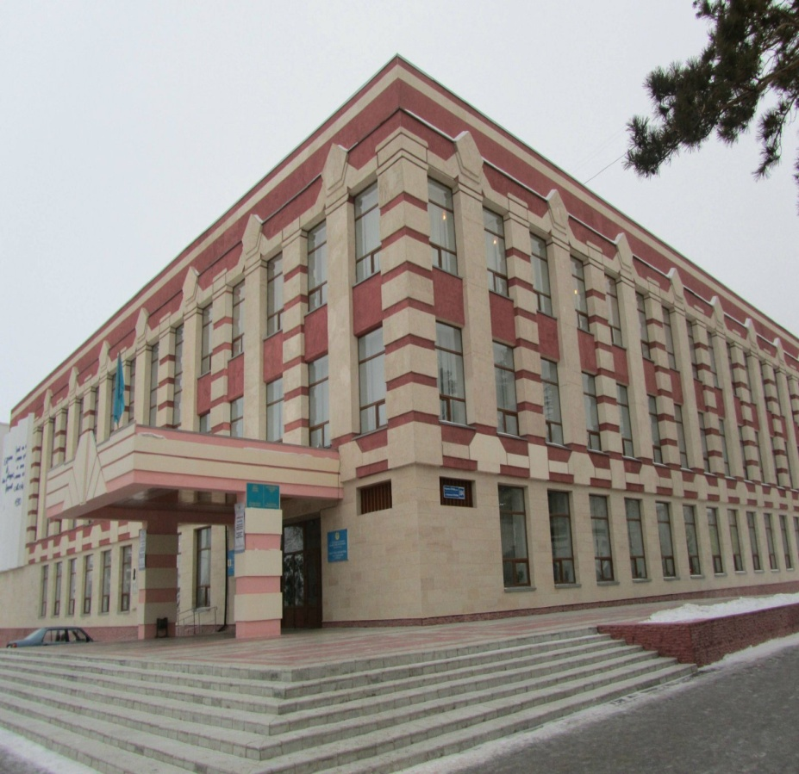
САМАЯ БОЛЬШАЯ БИБЛИОТЕКА НАШЕГО ГОРОДА
ОБЛАСТНАЯ ОБЪЕДИНЕННАЯ УНИВЕРСАЛЬНАЯ НАУЧНАЯ БИБЛИОТЕКА ИМ. С. ТОРАЙГЫРОВА

Slide 7
История ОБЛАСТНОЙ ОБЪЕДИНЕННОЙ УНИВЕРСАЛЬНОЙ НАУЧНОЙ БИБЛИОТЕКИ ИМ. С. ТОРАЙГЫРОВА
Павлодарская областная научная универсальная библиотека прошла долгий путь развития.
Биография библиотеки началась в 1892 году, когда по решению городской думы и на пожертвования купца открылась «городская публичная библиотека. С 1896 года библиотека стала называться уездной.
Именно этот год можно считать годом основания библиотеки. В 1938 году, в связи с образованием Павлодарской области, библиотека получает статус областной библиотеки.
По личному распоряжению акима Павлодарской области Д.Ахметова библиотеке было отдано здание бывшего Дома Политпросвещения. В 2003 году решением Министерства культуры, информации и общественного согласия Павлодар был определен «Библиотечной столицей Казахстана – 2003г.»

Slide 8
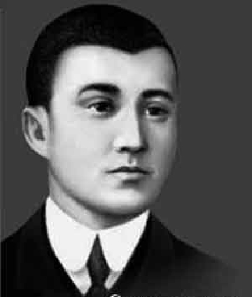
В 1996 году , в год празднования столетия библиотеки, ей было присвоено имя великого казахского поэта Султанмахмута Торайгырова.

Slide 9
В настоящее время Павлодарская областная библиотека им. С.Торайгырова – одна из лучших библиотек Казахстана. Книжный фонд представляет собой крупнейшее в области собрание научной, учебной, краеведческой и художественной литературы. В течение года библиотеку посещает более 32 тыс. читателей и выдается около 900 тыс. экз. книг и журналов. Сегодня в структуре библиотеки 14 отделов, работающих по различным направлениям библиотечного, информационно-библиографического обслуживания и культурно-просветительской деятельности.

Slide 10
Люди перестают мыслить, когда перестают читать.
                Д. Дидро

